Slide 1

Aplicação do Processo:
práticas do openUP e papel dos modelos (retrospectiva)
ASis | TP 2025/12/17

Slide 2
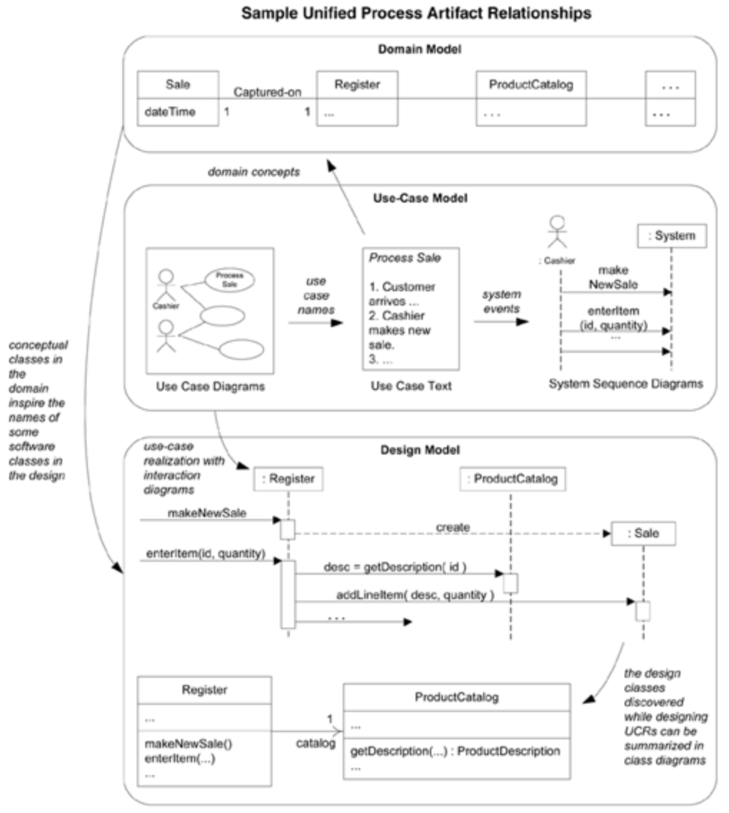
UML ao longo do processo

Slide 3
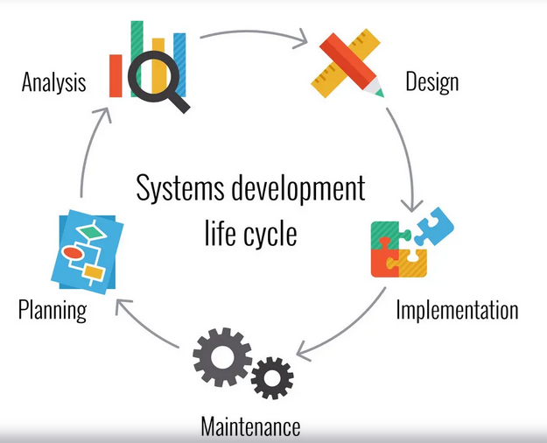
Aplicação dos modelos (UML)
A UML pode ser aplicada ao longo de todo o SDLC
Nem todos os modelos são sempre adequados em todas as atividades…

Slide 4
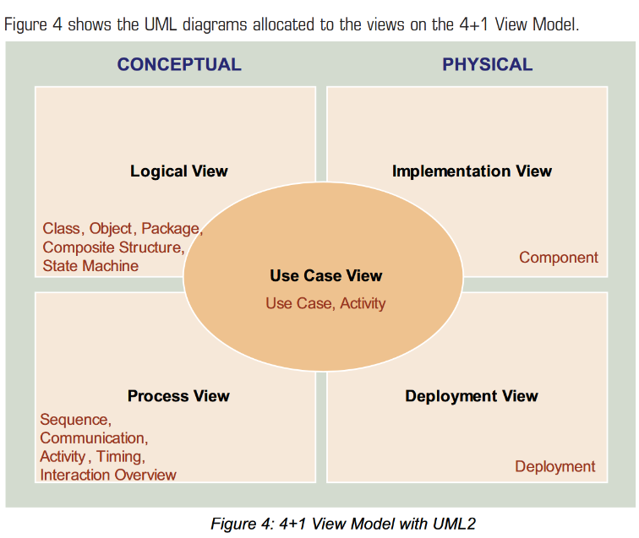
Diversos diagramas para abranger diferentes perspectivas de análise
Os casos de utilização proporcionam o contexto para ligar as várias perspectivas.

Slide 5
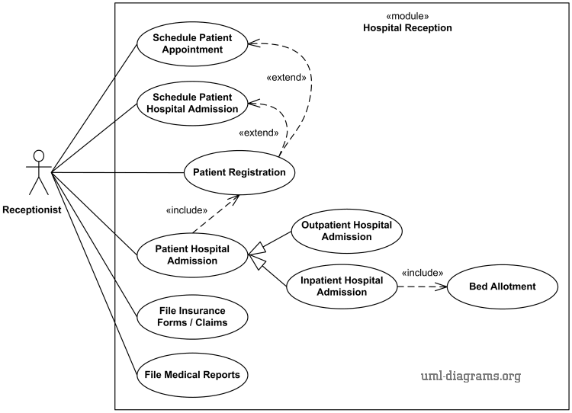
CaU do Sistema: organizar a funcionalidade do sistema em episódios de utilização
Notes:
UML
Use case - an oval with a name
Actor – a stick person to the left or right of your diagram
Relationship - simple lines between actors and use cases
System – a bounding rectangle

Slide 6
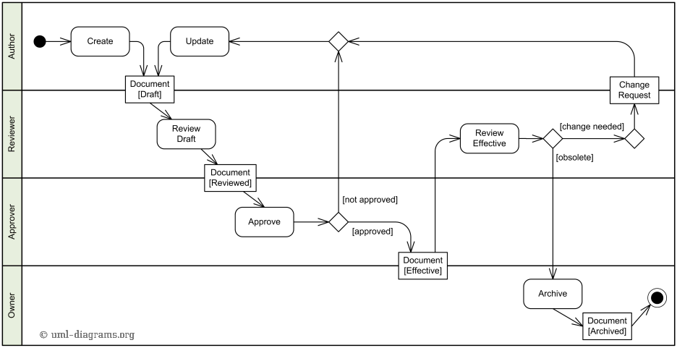
Diagramas de atividades para explicar procedimentos do domínio

Slide 7
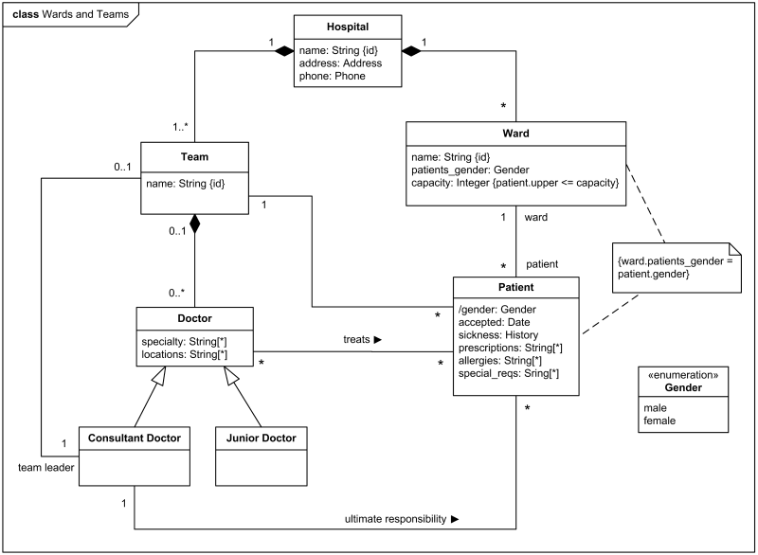
Classes para representar os conceitos da área do problema (modelo do domínio)

Slide 8
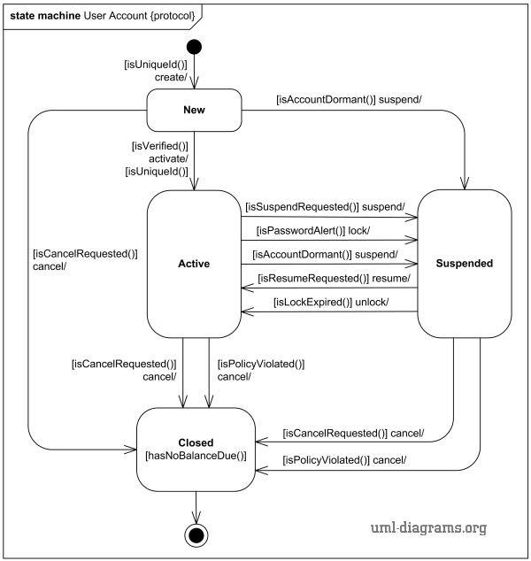
Máquina de estados de entidades/objetos

Slide 9
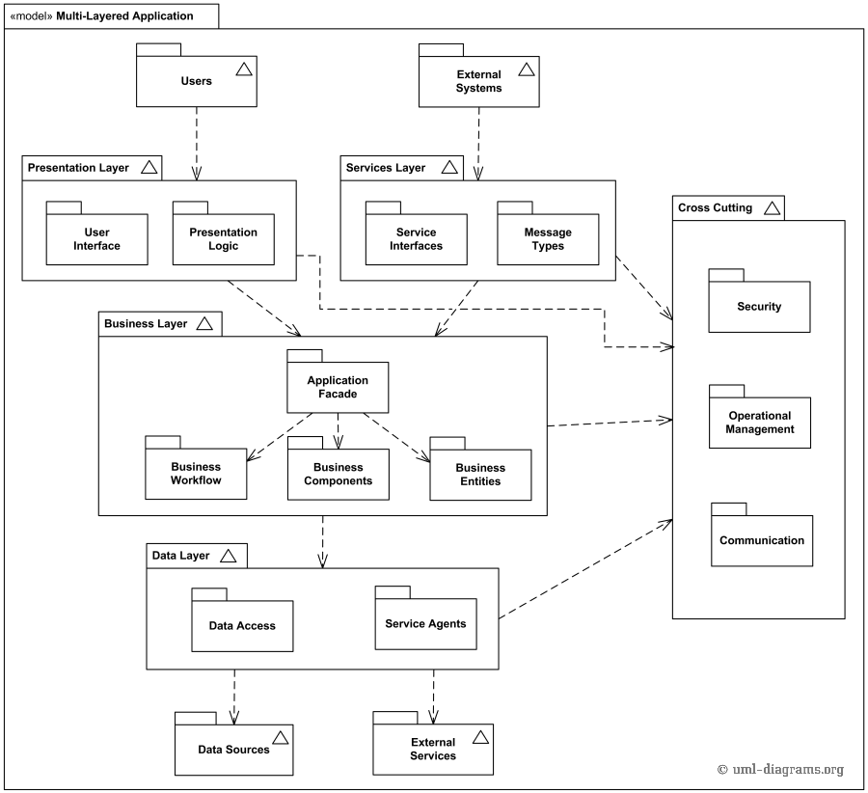
Visualizar a arquitetura lógica com D. Pacotes

Slide 10
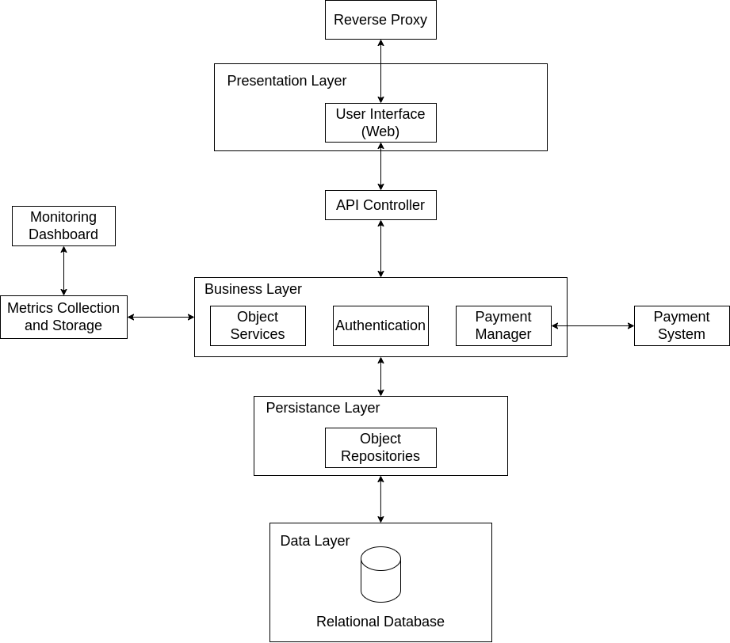
Arquitetura lógica (notação ad-hoc)

Slide 11
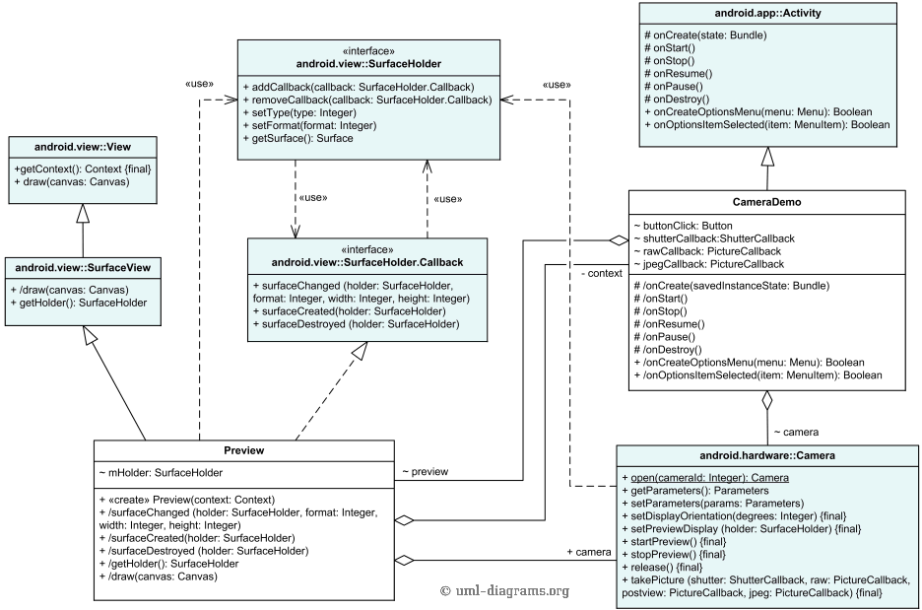
Classes para visualizar objetos de um linguagem de programação

Slide 12
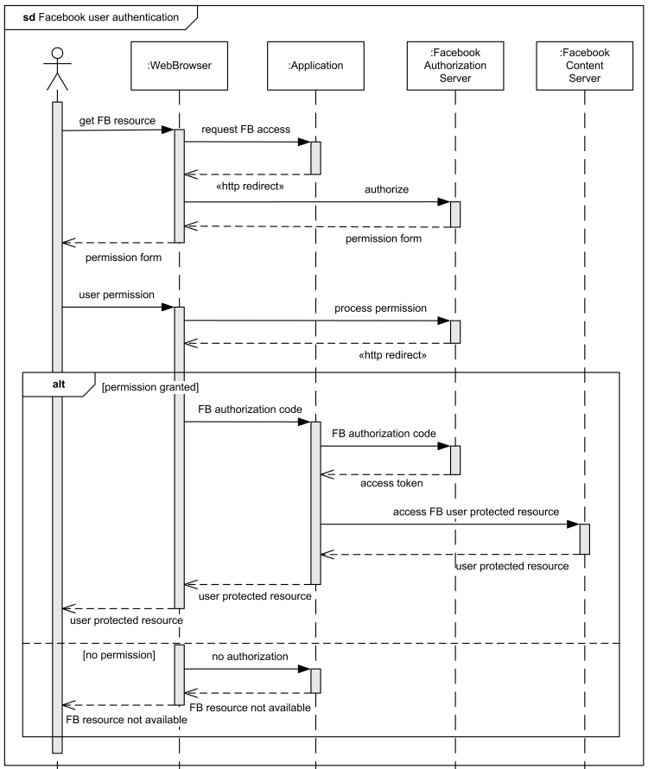
Interações entre componentes do software (d. seq.)

Slide 13
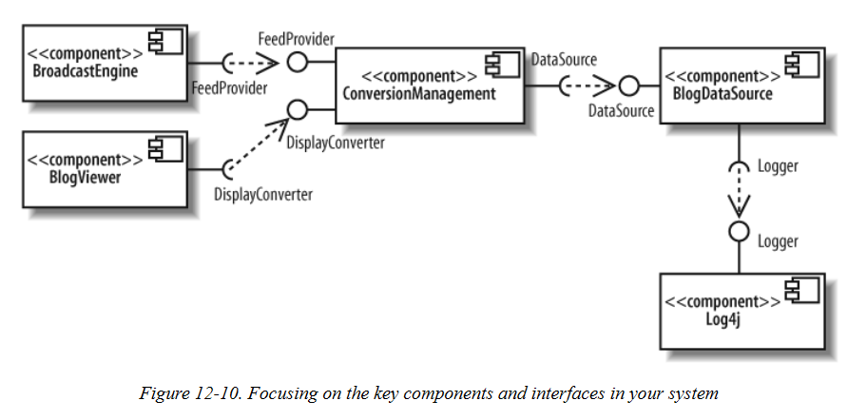
Diag. de componentes
Components.
Um componente representa uma unidade modular e “encapsulada” de um sistema, definida pelo seu comportamento através de interfaces.
Abstrai os pormenores de implementação, expondo apenas interfaces, requeridas e facultadas, o que baixa interdependência.
Ao contrário do “package”, que é uma abstração lógica, o componente inclui uma forma tangível (está implementado, produzido; é instalável).

Slide 14
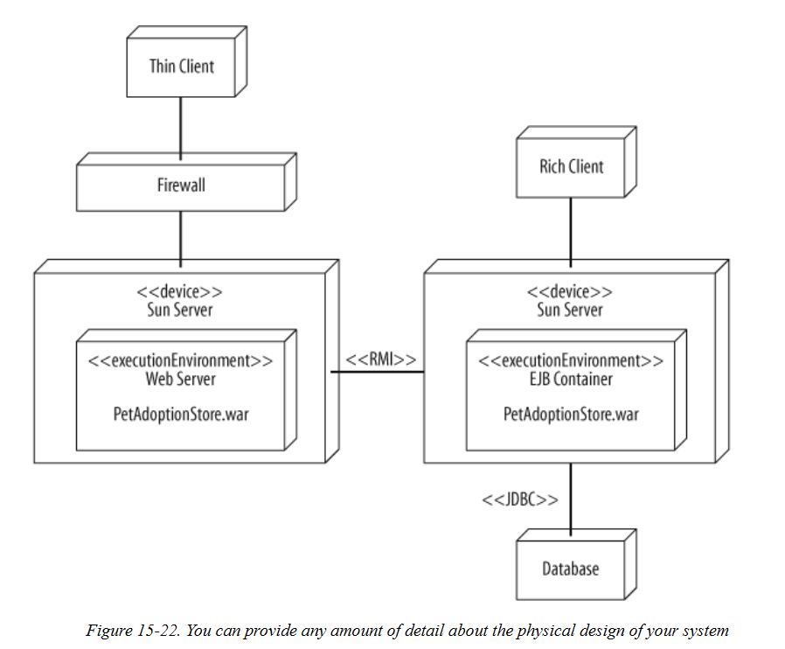
Diag. de instalação
Deployment
Os diagramas de instalação UML mostram a perspetiva física do sistema, trazendo o software para o mundo real, mostrando como o código é atribuído ao hardware (onde é executado) e como as peças comunicam.

Slide 15
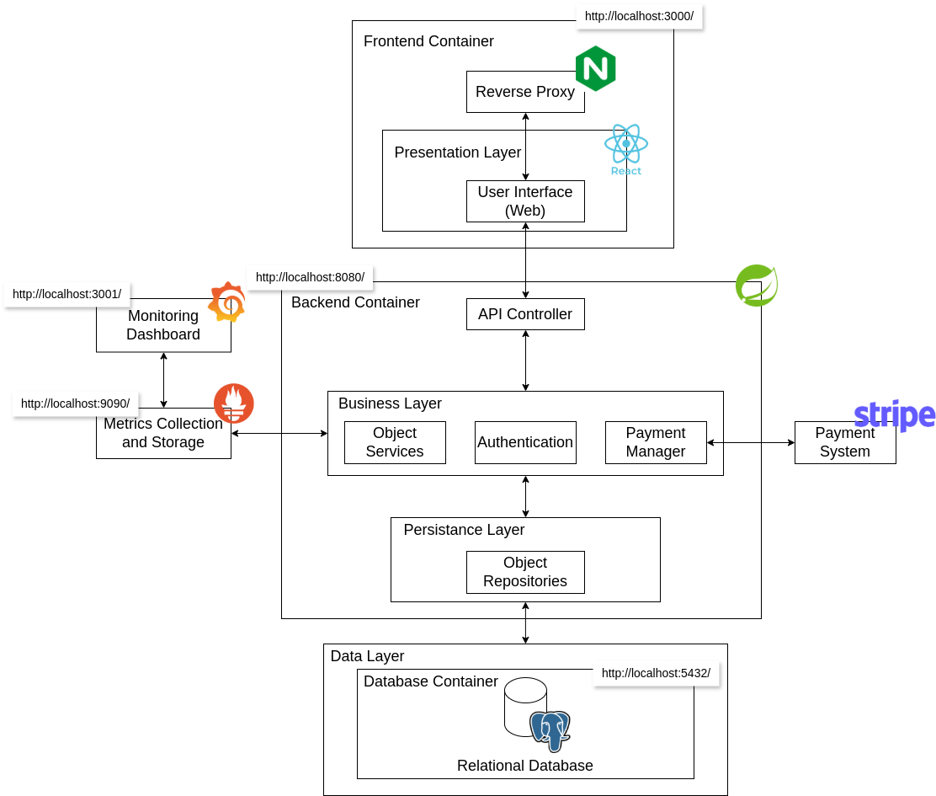

Vista de instalação
Representação ad-hoc (não UML)

Slide 16

Práticas do (Open)UP
→ Caracterizar a prática (o que é? Como aplicar bem?)
Perspetiva pessoal:
→ Qual o contributo/impacto para os “métodos ágeis” de desenvolvimento?
→ Como aplicámos essa Prática em ASis?
Generated by ChatGPT.

Slide 17
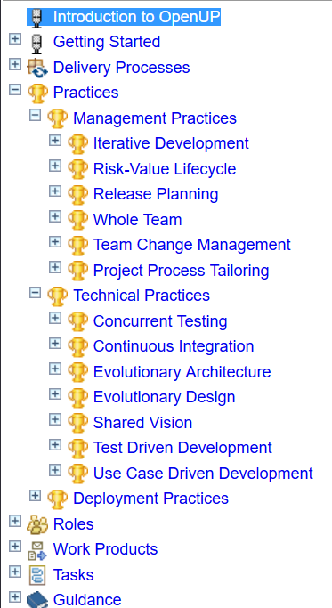
OpenUP
Documentação online (wiki)
Quais as práticas que apela mais à utilização de modelos?
1
2
3
4
5
6
7

